Slide 1
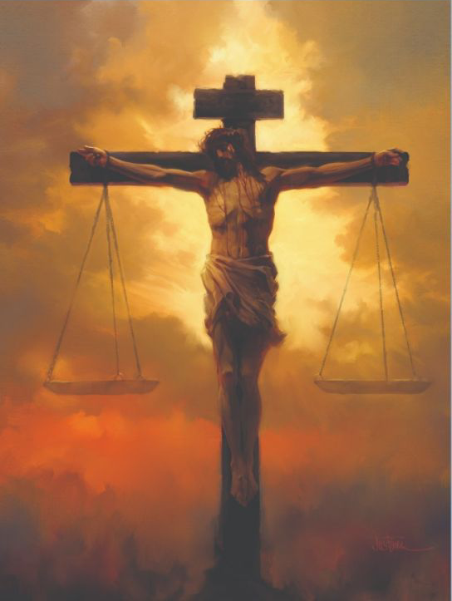

Slide 2
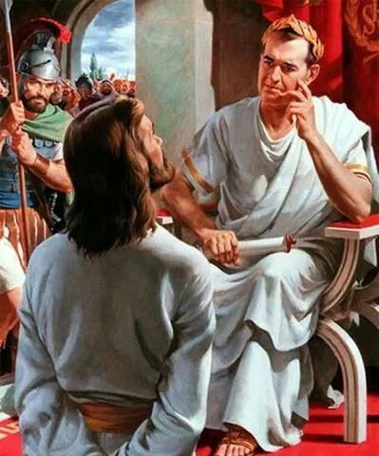
Para Memorizar
«Le dijo entonces Pilato: “Luego, ¿eres tú rey?”. Respondió Jesús: “Tú dices que yo soy rey. Yo para esto he nacido y para esto he venido al mundo: para dar testimonio de la verdad. Todo aquel que es de la verdad, oye mi voz»
(Juan 18: 37).

Slide 3
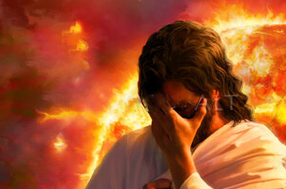
Enfoque del Estudio
El gobierno de Satanás está limitado por Dios. El Príncipe de este mundo es un gobernante ilegítimo, especialmente desde el punto de vista de su carácter. Texto clave: Juan 18:37; para el estudio de esta semana: Juan 18: 37; Romanos 3: 23–26; 5: 8; Isaías 5: 1-4; Mateo 21: 33-39; Isaías 53: 4; Romanos 3: 1-4. La lección de esta semana a enfatiza tres nociones importantes: 1) Reconocer que Dios es justo; 2) Reconocer las intenciones amorosas de Dios; 3) Proclamar la justicia y las intenciones amorosas de Dios.
En la lección de esta semana se nos invita a reconocer y proclamar la justicia de Dios y su amor hacia su pueblo. En la parábola de la viña, la justicia de Dios es aseverada y reconocida por la audiencia. Jesús cuenta la parábola de manera que su público reconozca la legitimidad de las acciones del propietario del viñedo en contraste con las de los viñadores.
En Mateo 21:33 al 41, el público reconoció que el dueño del viñedo había hecho todo lo posible antes de ejecutar su juicio contra los malvados. De la misma manera, Dios señala en Isaías 5 que había hecho todo lo posible por su pueblo. La pregunta: “¿Qué más se podía hacer a mi viña que yo no haya hecho en ella?” es un llamado a reconocer que las intenciones de Dios en favor de su pueblo eran amorosas y que él había agotado todas las opciones (Isa. 5:4). : La Biblia nos invita no solo a reconocer la justicia de Dios y sus acciones amorosas, sino también a proclamar que Dios es perfectamente justo y recto.

Slide 4
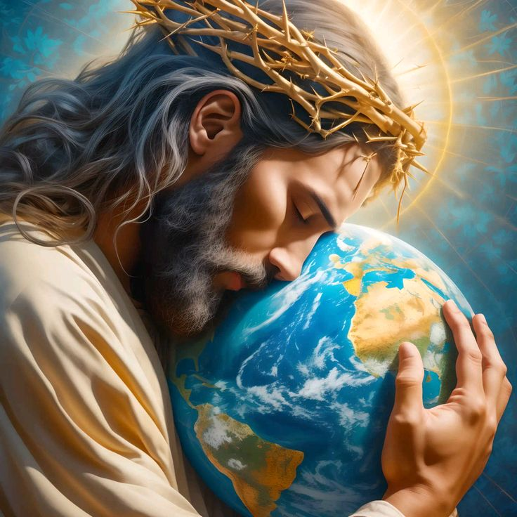
Sábado
Introducción a la Lección
I
magina que estás a punto de casarte con alguien a quien consideras el amor de tu vida. Entonces, para tu sorpresa, tu mejor amigo o amiga te dice que la persona con la que contraerás matrimonio es en realidad un monstruo culpable de hechos despreciables como la estafa, que no te ama de verdad, que te está utilizando y que, si confías en esa persona, ella arruinará tu vida y todo lo que aprecias.
Naturalmente, tu relación amorosa con esa persona se vería afectada por el solo hecho de dar cabida a la sospecha en relación con esas acusaciones. Esto se debe a que las relaciones amorosas requieren confianza. Donde hay desconfianza, especialmente si es justificada, el amor resulta afectado. ¿Se puede confiar en Dios? ¿Ha hecho él todo lo que podía por este mundo? Estas preguntas y otras que son cruciales deben ser abordadas para concluir nuestro análisis acerca de la teodicea del amor divino.
“Sobre Cristo como substituto y garante nuestro fue puesta la iniquidad de todos nosotros. Fue contado por transgresor, a fin de que pudiese redimirnos de la condenación de la ley. La culpabilidad de cada descendiente de Adán abrumó su corazón. La ira de Dios contra el pecado, la terrible manifestación de su desagrado por causa de la iniquidad, llenó de consternación el alma de su Hijo. Toda su vida, Cristo había estado proclamando a un mundo caído las buenas nuevas de la misericordia y el amor perdonador del Padre. Su tema era la salvación aun del principal de los pecadores. Pero en estos momentos, sintiendo el terrible peso de la culpabilidad que lleva, no puede ver el rostro reconciliador del Padre. Al sentir el Salvador que de él se retraía el semblante divino en esta hora de suprema angustia, atravesó su corazón un pesar que nunca podrá comprender plenamente el hombre. Tan grande fue esa agonía que apenas le dejaba sentir el dolor físico (El Deseado de todas las gentes, p. 701).

Slide 5
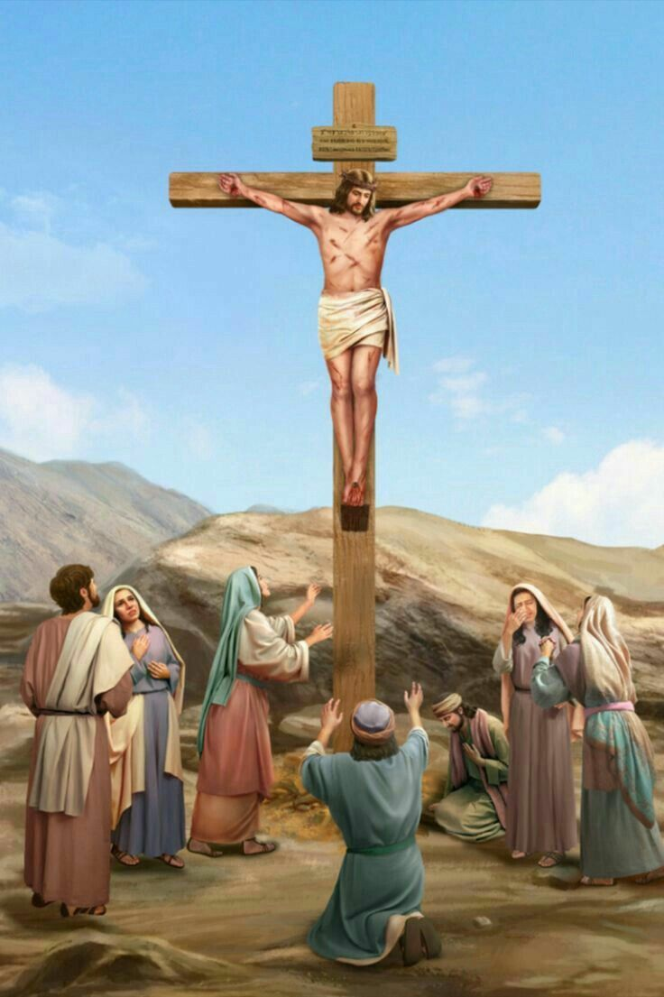
Domingo
CRISTO, EL VENCEDOR
Le dijo entonces Pilato: ¿Luego, eres tú rey? Respondió Jesús: Tú dices que yo soy rey. Yo para esto he nacido, y para esto he venido al mundo, para dar testimonio a la verdad. Todo aquel que es de la verdad, oye mi voz..” Juan 18: 37).
Lee Juan 18: 37. ¿Qué nos dice este texto acerca de la obra de Cristo para contrarrestar los engaños del Enemigo? ¿Qué significa el hecho de que Jesús es Rey?
R. Que Jesús venció a Satanás en todos los sentidos y si reclamamos la victoria de Cristo día a día la victoria esta asegurada. Al ser Jesús el Rey del universo él vence por nosotros.
Hay una gran evidencia en la biblia de que hay un ser malvado, un engañador, calumniador y usurpador de este mundo pero es temporal ya que le será quitado ese poder. Pero hay otra realidad Cristo el Rey, pero no solo un rey, ya que el se revistió de humanidad y con toda su humanidad dependió únicamente de su relación con el Padre para vencer. No hay ni un milagro que Cristo hiciera usando su poder, solo cuando resucito uso el poder divino pero lo acompaño el Padre y el Espíritu Santo por siempre están los tres. Y por ultimo lo venció por medio de la Cruz (Rom. 3: 25-26) al enemigo ya que resucito. Por eso cuando oímos la voz nosotros salimos vencedores.
«Cristo sufrió fuera de las puertas de Jerusalén, porque el Calvario estaba fuera de los muros de la ciudad. Esto mostraba que Jesús no murió únicamente por los judíos, sino por toda la humanidad. Proclama al mundo caído que vino para ser su Redentor y lo exhorta a aceptar la salvación que ofrece… «Teniendo un gran sacerdote sobre la casa de Dios, acerquémonos con corazón sincero, en plena certidumbre de fe, purificados los corazones de mala conciencia, y lavados los cuerpos con agua pura». Hebreos 10:21, 22. (Testimonios para la iglesia, t. 4, pp. 122, 123)
Reflexionemos: Sabemos qué bando resultará victorioso en el Gran Conflicto. ¿Cómo determinan nuestras decisiones cotidianas el bando en que estamos? ¿Cómo podemos asegurarnos de estar del lado vencedor incluso ahora?

Slide 6
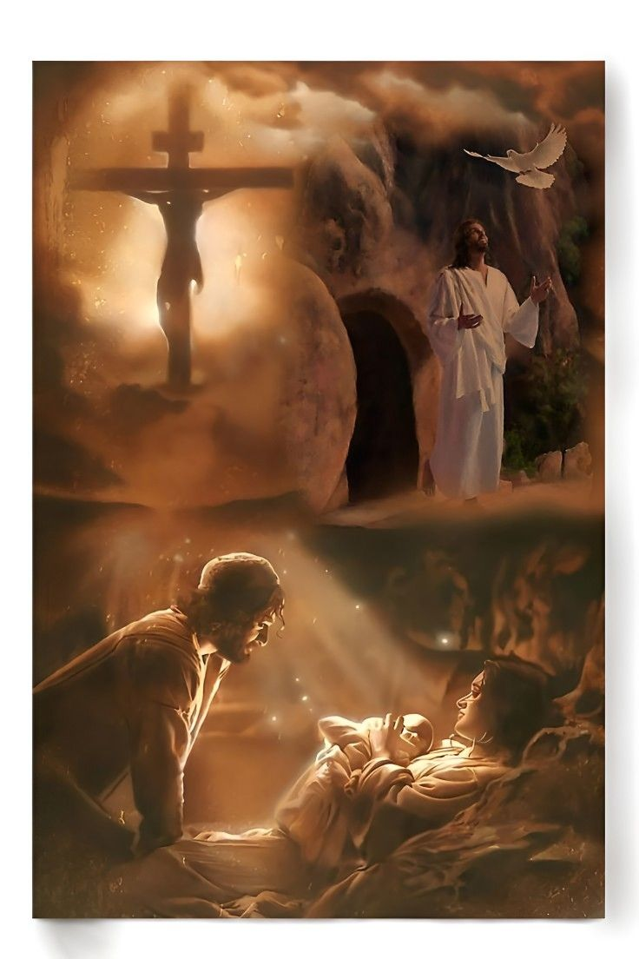
Lunes
EL QUE ES JUSTO Y JUSTIFICA
“Y la bestia que vi era semejante a un leopardo, y sus pies como de oso, y su boca como boca de león. Y el dragón le dio su poder y su trono, y grande autoridad”. (Apocalipsis 13: 2).
Lee Romanos 3: 23 al 26 y 5: 8. ¿Qué revelan estos pasajes acerca de la forma en que Cristo demuestra la falsedad de las acusaciones del Diablo?
R. En la provisión de la muerte de Cristo en la Cruz se manifiesta la justicia y el amor divinos de Dios, a pesar de las acusaciones del engañador sobre el carácter de Dios.
Qué más podía hacer? Dios ha hecho todo lo que se podía hacer por este mundo sin socavar su relación de amor, y finalmente erradicará el mal sin comprometer el amor. En tal sentido, Dios hará que de alguna manera todas las cosas terminen cooperando para el bien de quienes lo aman (Rom. 8:28). No obstante, como escribe Pablo en Romanos 8:r8: "las aflicciones de este tiempo presente no son comparables con la gloria venidera que se ha de manifestar en nosotros". Al final, "Dios enjugará toda lágrima de los ojos de ellos. Y no habrá más muerte, ni llanto, ni clamor, ni dolor, porque las primeras cosas pasaron" (Apoc. 21:4).
«Los hijos del Señor no pueden contestar las acusaciones de Satanás. Al mirarse a sí mismos, están listos a desesperar, pero apelan al divino Abogado. Presentan los méritos del Redentor. Dios puede ser «Justo, y el que justifica al que es de la fe de Jesús». Con confianza los hijos del Señor le suplican que acalle las acusaciones de Satanás, y anule sus lazos… y con el poderoso argumento de la cruz, Cristo impone silencio al atrevido acusador» (Palabras de vida del gran Maestro, pp. 132, 133).
Reflexionemos: ¿Por qué es tan importante que en el Conflicto Cósmico se demuestre que Dios se caracteriza por la justicia y el amor? Cuando reflexionas acerca de la Cruz y de todas las obras de Dios en el Plan de Redención, ¿cómo te ayudan las obras de Dios a confiar en su amor, incluso en medio de las dificultades y el sufrimiento?

Slide 7
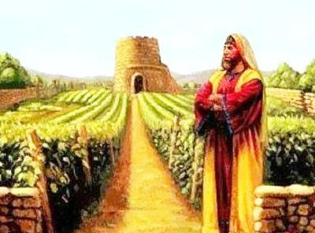
Martes
EL CÁNTICO DE MI AMADO
“¿Qué más se podía hacer a mi viña, que yo no haya hecho en ella? ¿Cómo, esperando yo que diese uvas, ha dado uvas silvestres?” (Isaías 5: 4).
Lee Isaías 5: 1 al 4. ¿Quién habla en estos versículos? ¿De quién habla Isaías? ¿A quiénes representan la viña y el viñador? ¿Qué significan las acciones del viñador en favor de la viña? ¿Cuál es el resultado?
R. Isaías es el que habla; habla de Dios y su pueblo; EL viñador es Dios y la viña su pueblo; significa el cuidado de Dios por su pueblo para que diera buenas uvas; pero la viña dio uvas silvestres.
En Isa. 5:1. Aquí, el profeta Isaías canta una canción acerca de su "Amado", Dios mismo y una viña, que representa al pueblo de Dios. La viña de Dios estaba en una "ladera fértil", un lugar excelente. Dios cuidó especialmente de esa parcela: "La había cavado, despedregado y plantado de vides selectas. Había edificado en ella una torre y un lagar. Y esperaba que diese uvas buenas, y dio uvas silvestres" (vers. 2). Dios invirtió mucho en esta viña. Nota todo lo que hizo. ¿Qué más podía hacer? Tras hacer todo lo que podía por su viña, Dios esperó a que produjera uvas deliciosas. Pero ¿qué encontró? Frutos malogrados. Cuando una viña da frutos de ese tipo, ¿es culpa del viñador? ¿Es culpa de Dios que en nuestro mundo existan y ocurran cosas repugnantes?
“¿Podría Dios habernos dado prueba mayor de su amor que al dar así a su Hijo para que pasase por estas escenas de sufrimiento? Y como el don de Dios al hombre fue el don gratuito de su amor infinito, así sus derechos a nuestra confianza, nuestra obediencia, todo nuestro corazón y la riqueza de nuestros afectos, son correspondientemente infinitos. Requiere todo lo que el hombre puede dar. La sumisión de nuestra parte debe ser proporcional al don de Dios. Debe ser completa, sin ninguna reserva. Todos somos deudores de Dios. El tiene sobre nosotros derechos que no podemos satisfacer sin entregarnos en sacrificio pleno y de buen grado. Exige nuestra obediencia pronta y voluntaria, y no aceptará nada que no llegue a esto” (Testimonios para la iglesia, t. 3, pp. 407, 408).
Reflexionemos: Cuando contemplamos la Cruz, donde Dios se ofreció a sí mismo como sacrificio por nuestros pecados, ¿cómo adquieren sus palabras (“¿qué más se podía hacer a mi viña, que yo no haya hecho en ella?”) un significado asombroso?

Slide 8
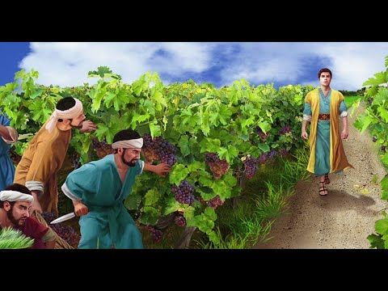
Miércoles
LA PARÁBOLA DE CRISTO ACERCA DE LA VIÑA
“Mas los labradores, cuando vieron al hijo, dijeron entre sí: Este es el heredero; venid, matémosle, y apoderémonos de su heredad.” (Mateo 31: 38)
Lee Mateo 21: 33–39 teniendo en mente la pregunta de Isaías 5: 4. ¿Qué más se podría haber hecho por la viña que no se haya hecho antes?
R. Dios nos ama tanto que incluso estuvo dispuesto a enviar a su hijo, para que cuidara la viña, sin embargo lo mataron los labradores para quedarse con la heredad.
En Mateo 21, Jesús cuenta una parábola que muestra que Dios ha hecho todo lo que podía por este mundo. Jesús cita aquí el cántico de la viña de Isaías 5. Añadiendo: La arrendó a unos labradores y se fue lejos. Cuando se acercó el tiempo de la cosecha, envió a sus siervos a los labradores para recibir su fruto. Pero los labradores tomaron a los siervos, y a uno lo hirieron, al otro lo mataron, y al otro lo apedrearon. El dueño envió a otros siervos, en mayor número que los primeros. E hicieron lo mismo con ellos. Estos siervos representan a los numerosos profetas enviados por Dios para advertir al pueblo y darle la oportunidad de volver a él, pero que fueron asesinados. Y por último envió a sus hijo pensando que lo respetarían, pero también lo mataron. ¿Qué más podía hacer? Dios lo dio todo, incluso a su Hijo. Dios se entregó por nosotros en la persona de Cristo. No hay amor más grande que este.
“El pueblo judío podría haberse arrepentido si así lo hubiera querido, pero sus integrantes estaban vestidos con la ropa de su justicia propia. Sostenían ser los descendientes de Abraham y consideraban como propia toda promesa hecha a Israel. Pero el Israel de Dios está formado por aquellos que se convierten, no por los que son descendientes de Abraham” (Alza tus ojos, p. 78).
Reflexionemos: Lee Isaías 53: 4. ¿De quiénes eran las “enfermedades” y los “dolores” que Cristo cargó en la Cruz? ¿Qué nos dice esto acerca de lo que Dios ha hecho por nosotros y de lo que le ha costado nuestra salvación?

Slide 9
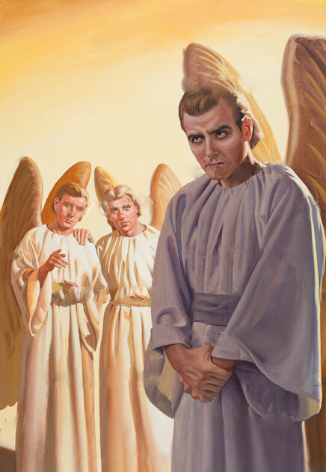
Jueves
LA VINDICACIÓN DEL NOMBRE DE DIOS
“porque sus juicios son verdaderos y justos; pues ha juzgado a la gran ramera que ha corrompido a la tierra con su fornicación, y ha vengado la sangre de sus siervos de la mano de el” (Apocalipsis 19: 2).
Lee Romanos 3: 1 al 4 a la luz de Isaías 5: 3 y 4. ¿Qué enseña esto acerca de la vindicación de Dios en el Conflicto Cósmico?
R. Al final del conflicto veremos que Dios es perfectamente justo y recto. Y su carácter será vindicado ante toda la Creación inteligente.
Tal vez tú o alguien que conozcas se sienta tentado a pensar que un Dios que permite el mal y el sufrimiento no puede ser plenamente bueno y amoroso. Te ruego que mires a la Cruz. ¿Quién sufre más a causa del mal? Dios mismo, no solo en relación con la Cruz, sino porque sufre cada vez que sufrimos, así como yo sufro cada vez que mi hijo sufre. De haber existido otra forma de garantizar la armonía permanente del amor en este universo, Dios sin duda la habría elegido, aunque solo fuera para ahorrarse el insondable costo y las consecuencias que habría de representar el Conflicto. Aunque sabía que este mundo le costaría la vida al Hijo de Dios, él eligió crearnos, amarnos y sufrir él mismo las consecuencias que merecíamos para que pudiéramos recibir lo que él merece.
“Podemos tener una visión del futuro, de la bienaventuranza en el cielo. En la Biblia se revelan visiones de la gloria futura, escenas bosquejadas por la mano de Dios, las cuales son muy estimadas por su iglesia. Por la fe podemos estar en el umbral de la ciudad eterna, y oír la bondadosa bienvenida dada a los que en esta vida cooperaron con Cristo, considerándose honrados al sufrir por su causa. Cuando se expresen las palabras: «Venid, benditos de mi Padre», pondrán sus coronas a los pies del Redentor, exclamando: «El Cordero que fue inmolado es digno de tomar el poder y riquezas y sabiduría, y fortaleza y honra y gloria y alabanza… Al que está sentado en el trono, y al Cordero, sea la bendición, y la honra, y la gloria, y el poder, para siempre jamás». Mateo 25:34; Apocalipsis 5:12, 13” (Los hechos de los apóstoles, pp. 480, 481).
Reflexionemos: ¿Cómo podemos demostrar nuestro amor a Dios incluso cuando sufrimos?

Slide 10
PARA ESTUDIAR Y MEDITAR
En lección de esta semana enfatizo tres nociones importantes: 1) Reconocer que Dios es justo; 2) Reconocer las intenciones amorosas de Dios; 3) Proclamar la justicia y las intenciones amorosas de Dios.
En los últimos capítulos hemos examinado una serie de piezas del rompecabezas que pueden ser útiles a la hora de reflexionar acerca del problema del mal. Es fundamental recordar que hay muchas cosas que no sabemos. Sin embargo, una cosa que sí sabemos por las Escrituras es que Dios no siempre consigue lo que quiere. Muchas cosas suceden contrariamente a sus deseos. Concretamente, el mal se debe a que las criaturas no eligen lo que Dios desea idealmente. Dios concede y respeta el libre albedrío incluso cuando sus criaturas hacen lo malo porque esa libertad es un prerrequisito necesario para el amor.
Las Escrituras ponen de relieve el marco más amplio del Conflicto Cósmico, en el que Satanás y sus secuaces se oponen al gobierno amoroso de Dios. Este conflicto es principalmente una disputa acerca del carácter divino causada por las falsas acusaciones del Diablo contra la bondad, la justicia y el gobierno de Dios. Un conflicto de este tipo no puede resolverse recurriendo al poder, sino que requiere una demostración cósmica. Dios desea eliminar todo mal, pero en ciertos casos hacerlo: (i) socavaría el libre albedrío y, por lo tanto, el amor; (2) iría en contra de las reglas acordadas para dirimir el Conflicto y/o (3) daría lugar aun mayor mal o a un menor desarrollo del amor. Dios ha hecho todo lo que podía por este mundo sin socavar su relación de amor con la Creación, y finalmente erradicará el mal sin comprometer el amor. Mientras tanto, podemos mirar a la Cruz con la certeza de que el Dios que sufre voluntariamente con nosotros merece nuestra confianza.

